Slide 1
報時(一)
第四節

Slide 2
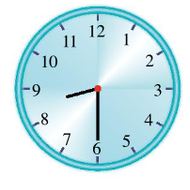
重溫 (1)
1.分針指著甚麼數字?
6
2.時針指著甚麼位置?
8
和
9
中間
8時半
8
已經過了
時正
還未到
9
時正

Slide 3
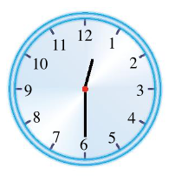
重溫 (2)
1.分針指著甚麼數字?
6
2.時針指著甚麼位置?
12
和
1
中間
12時半
12
已經過了
時正
還未到
1
時正

Slide 4
考考你

Slide 5
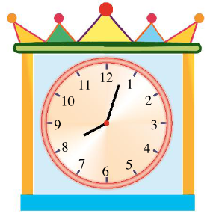
(1) 以下的鐘面時間是多少呢?
A. 8時正
B. 8時多些
C. 差一些8時
https://www.geogebra.org/m/me65jvEt

Slide 6
(1) 以下的鐘面時間是多少呢?
A. 8時正
B. 8時多些
C. 差一些8時
https://www.geogebra.org/m/me65jvEt

Slide 7
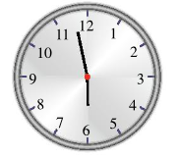
(2) 以下的鐘面時間是多少呢?
A. 6時正
B. 6時多些
C. 差一些6時
https://www.geogebra.org/m/me65jvEt

Slide 8
(2) 以下的鐘面時間是多少呢?
A. 6時正
B. 6時多些
C. 差一些6時
https://www.geogebra.org/m/me65jvEt

Slide 9
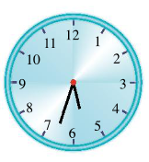
(3) 以下的鐘面時間是多少呢?
A. 5時半
B. 5時半多些
C. 差一些5時半
https://www.geogebra.org/m/me65jvEt

Slide 10
(3) 以下的鐘面時間是多少呢?
A. 5時半
B. 5時半多些
C. 差一些5時半
https://www.geogebra.org/m/me65jvEt

Slide 11
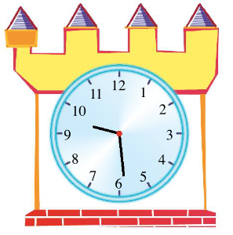
(4) 以下的鐘面時間是多少呢?
A. 9時半
B. 差一些8時半
C. 差一些9時半
https://www.geogebra.org/m/me65jvEt

Slide 12
(4) 以下的鐘面時間是多少呢?
A. 9時半
B. 差一些8時半
C. 差一些9時半
https://www.geogebra.org/m/me65jvEt

Slide 13
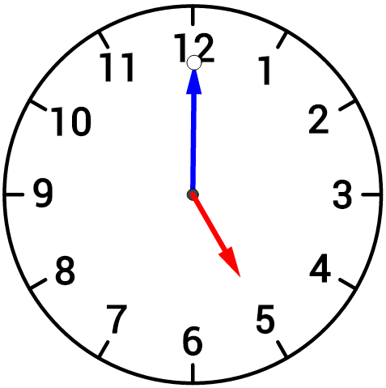
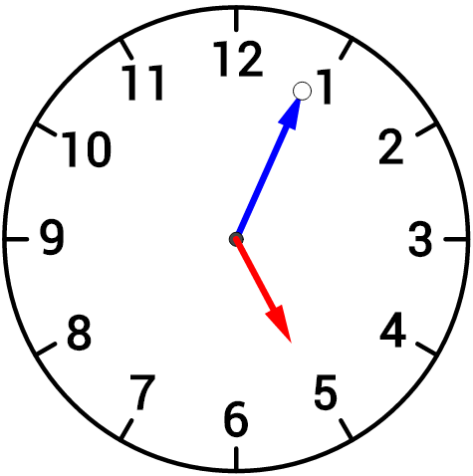
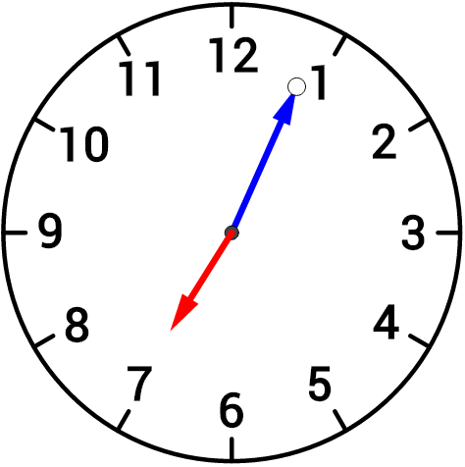
(5) 以下哪兩個鐘面的時間較接近呢?
A
B
C
https://www.geogebra.org/m/me65jvEt

Slide 14
(5) 以下哪兩個鐘面的時間較接近呢?
A
B
C
https://www.geogebra.org/m/me65jvEt

Slide 15
(5) 以下哪兩個鐘面的時間較接近呢?
A
B
C
5時正
5時多些
7時多些
https://www.geogebra.org/m/me65jvEt

Slide 16
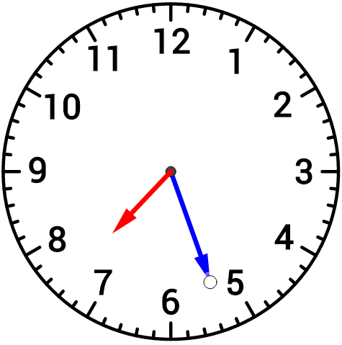
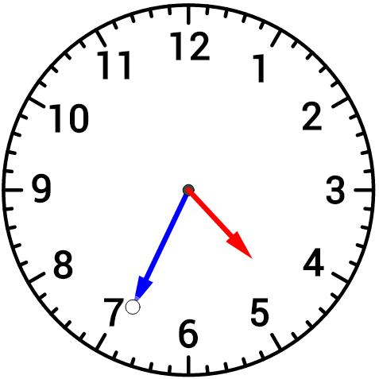
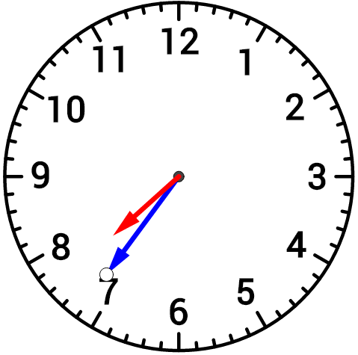
(6) 以下哪兩個鐘面的時間較接近呢?
A
B
C
https://www.geogebra.org/m/me65jvEt

Slide 17
(6) 以下哪兩個鐘面的時間較接近呢?
A
B
C
https://www.geogebra.org/m/me65jvEt

Slide 18
(6) 以下哪兩個鐘面的時間較接近呢?
A
B
C
差一些7時半
4時半多些
7時半多些
https://www.geogebra.org/m/me65jvEt

Slide 19
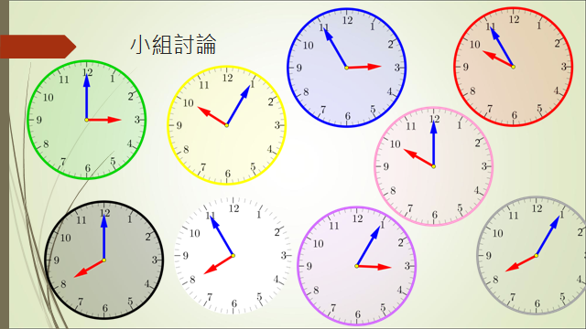
小組討論

Slide 20
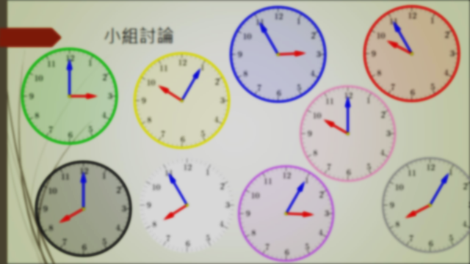
小組討論
● 四人一組
● 每組有12張鐘面卡
● 找出時間接近的3個鐘面成為一組
● 把同組的鐘面卡放在卡板的同一行上

Slide 21
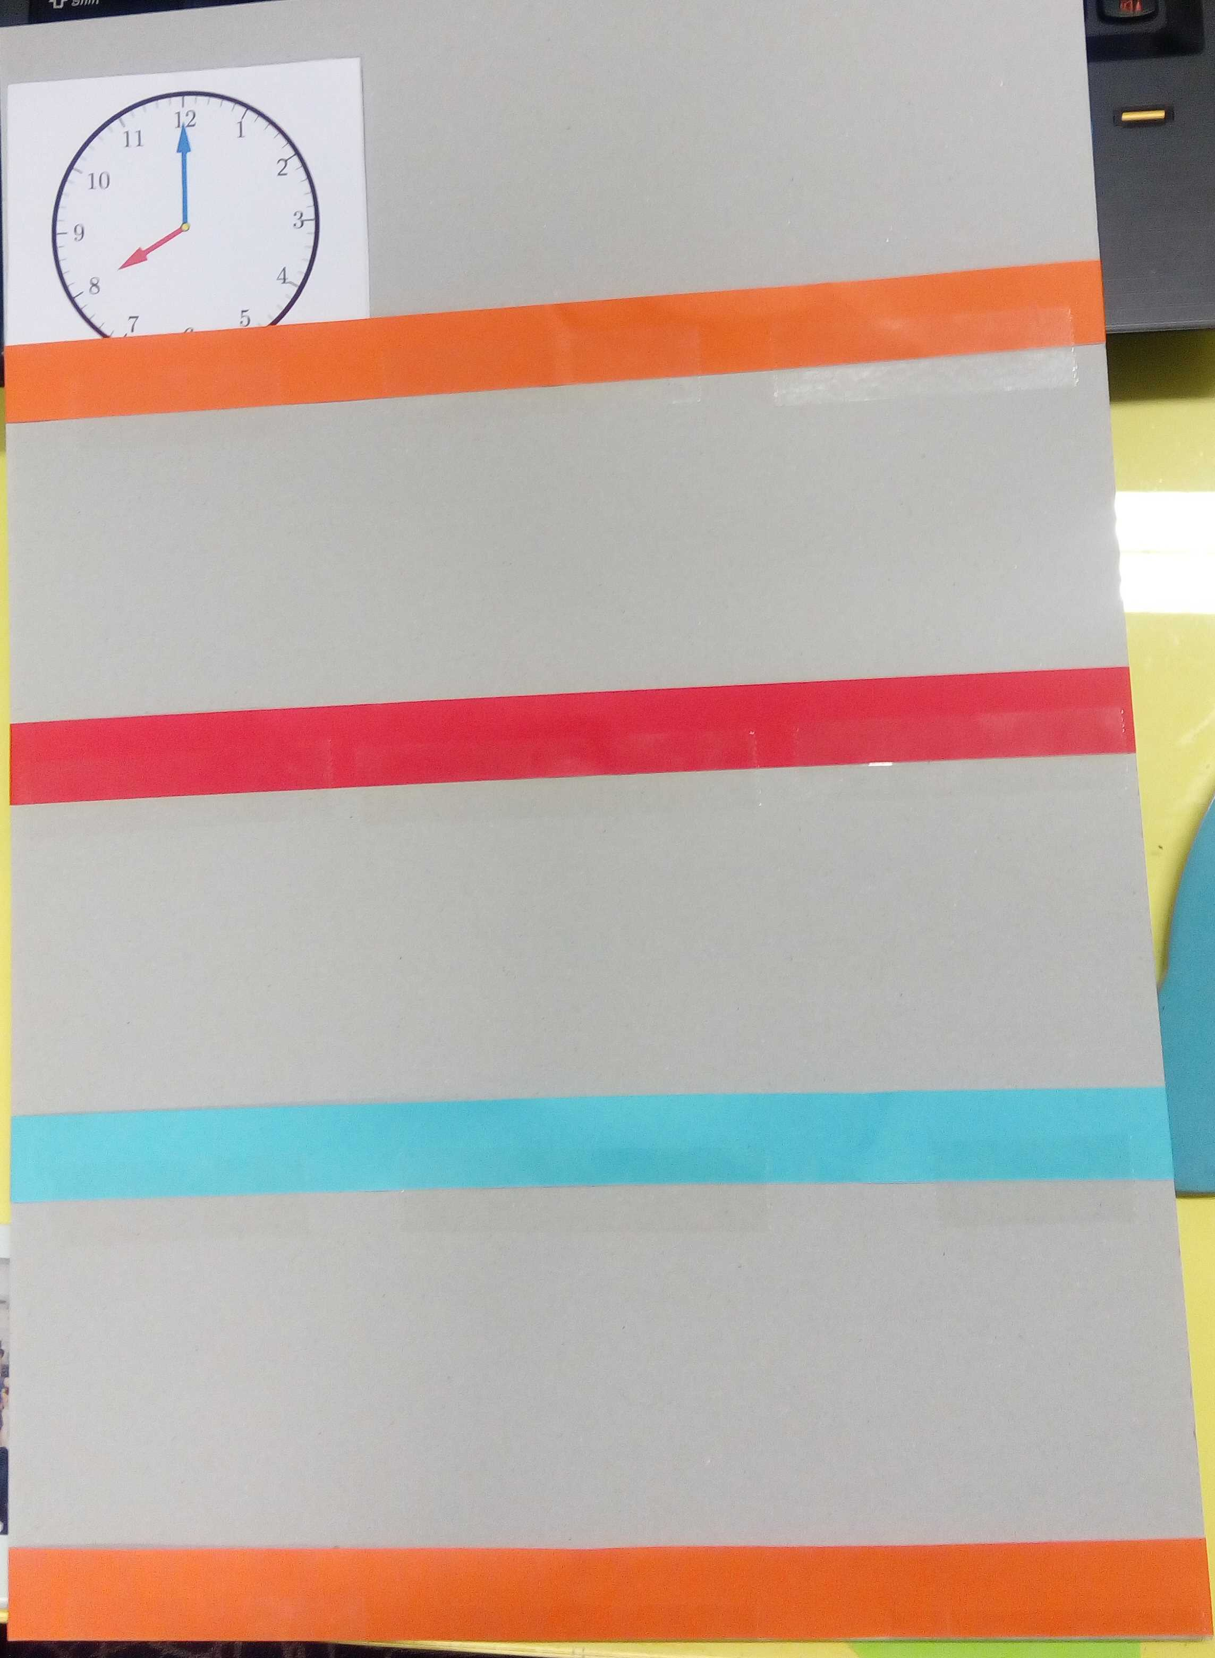
小組討論
● 四人一組
● 每組有12張鐘面卡
● 找出時間接近的3個鐘面成為一組
● 把同組的鐘面卡放在卡板的同一行上

Slide 22
小組報告
● 為甚麼這3個鐘面會成為一組？

Slide 23
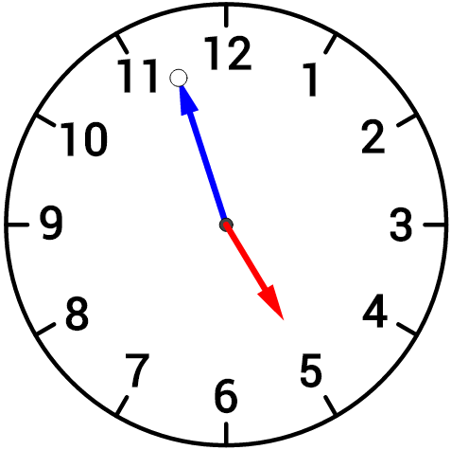
總結
1. 表示接近「時正」或 「時半」的時間，
我們會用甚麼說法去表示？
差一些5時
5時正
5時多些
大約5時

